Slide 1
산업 컴퓨터비전 실제
중간과제
2021254010 이지호

Slide 2
컴퓨터비전 관련 문제
블랙박스 차선이탈 경고에 적용할 차선 검출기 작성
Canny edge detection과 Hough transform을 이용하여 차선을 검출
추가적으로 ROI지정 등을 통하여 검출 성능 향상

Slide 3
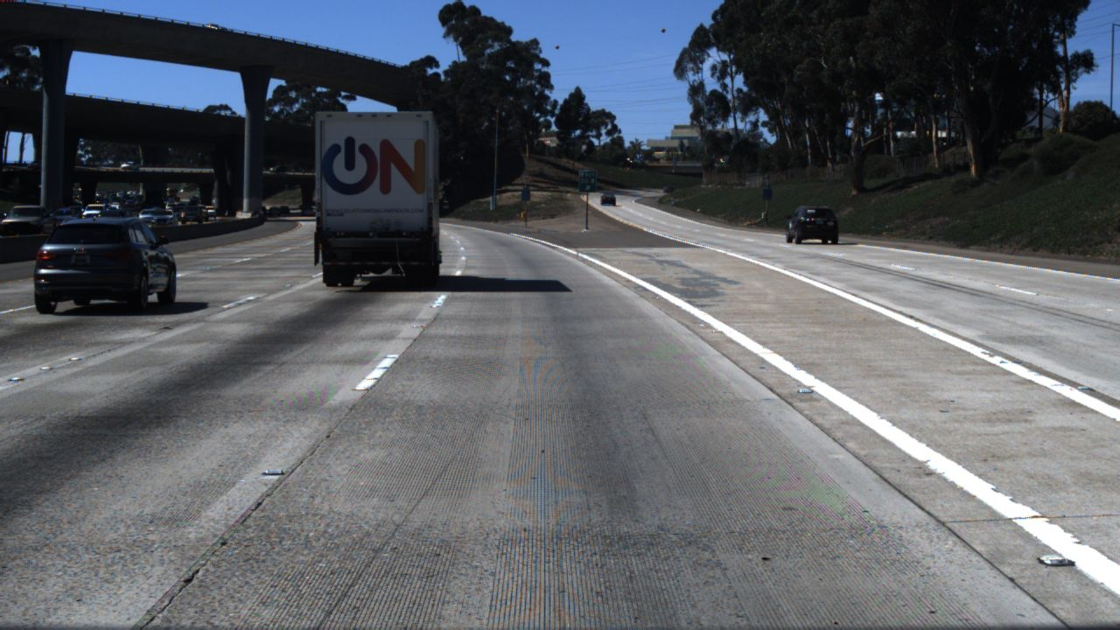
Tusimple dataset (https://github.com/TuSimple/tusimple-benchmark)

Slide 4
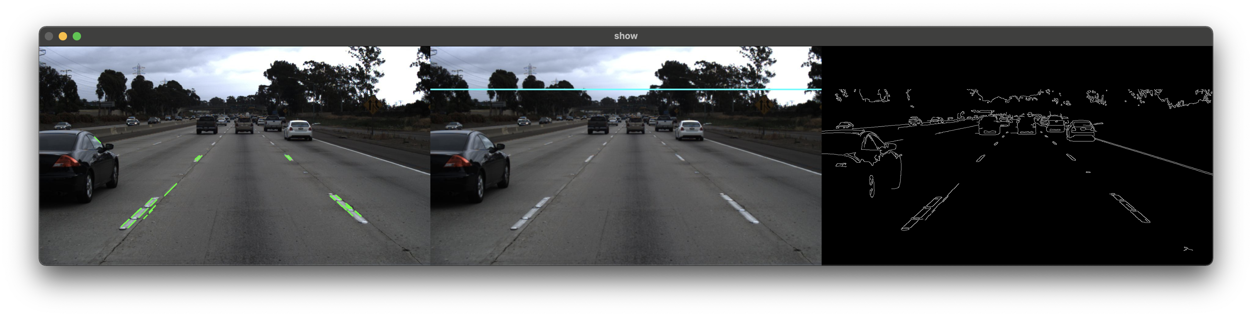
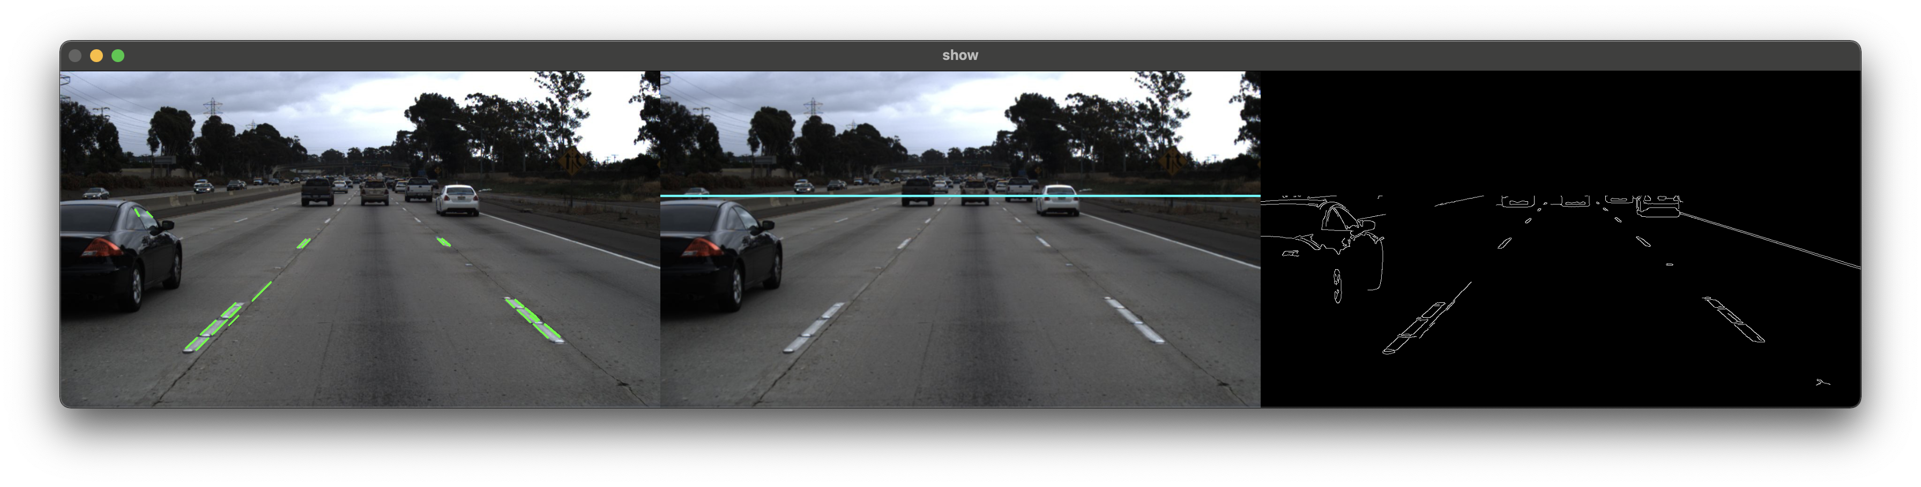
마우스 이벤트로 클릭시 하늘을 제외하는 수평선 ROI 지정

Slide 5
처리 순서
이미지 입력
Gray 변환
가우시안 블러
Canny Edge 디텍션
ROI 지정
Hough Line 변환
수평 성분의 선 제외
선 출력

Slide 6
감사합니다

